Slide 1





Slide 2

CULTIVANDO RELACIONAMENTOS DE QUALIDADE

Slide 3
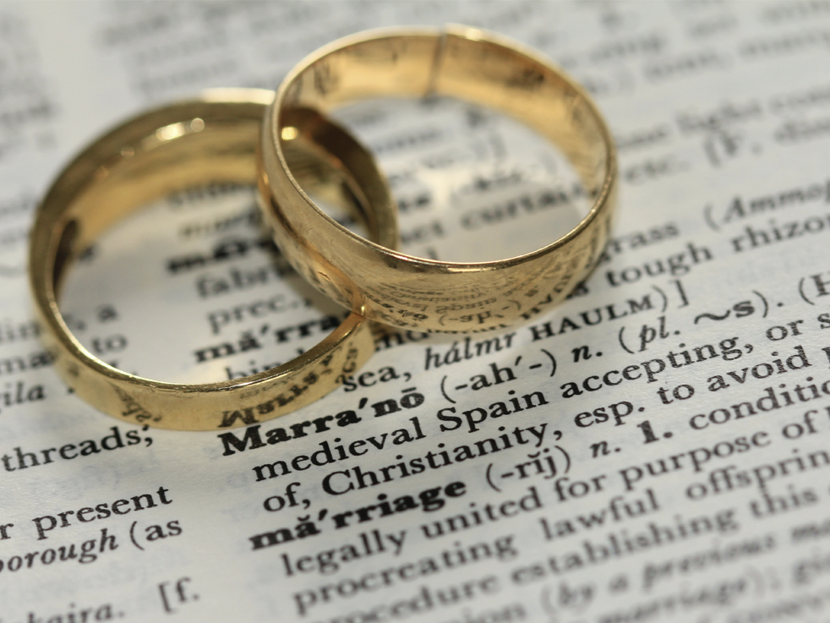

Que tipo de casamento você tem? Você se sente feliz e satisfeito a maior parte do tempo, ou passa boa parte dele triste e com raiva, desejando que tivesse ouvido os seus pais sobre levar as coisas mais devagar?

Slide 4

Quando a palavra disfuncional é usada no contexto de relacionamentos, ela se refere a um colapso do que é normal em um relacionamento conjugal. No entanto, é muito normal que duas pessoas imperfeitas tenham divergências em sua visão do mundo. Isso significa que todo casamento passará pelo desafio de ter que lidar com conflitos.

Slide 5
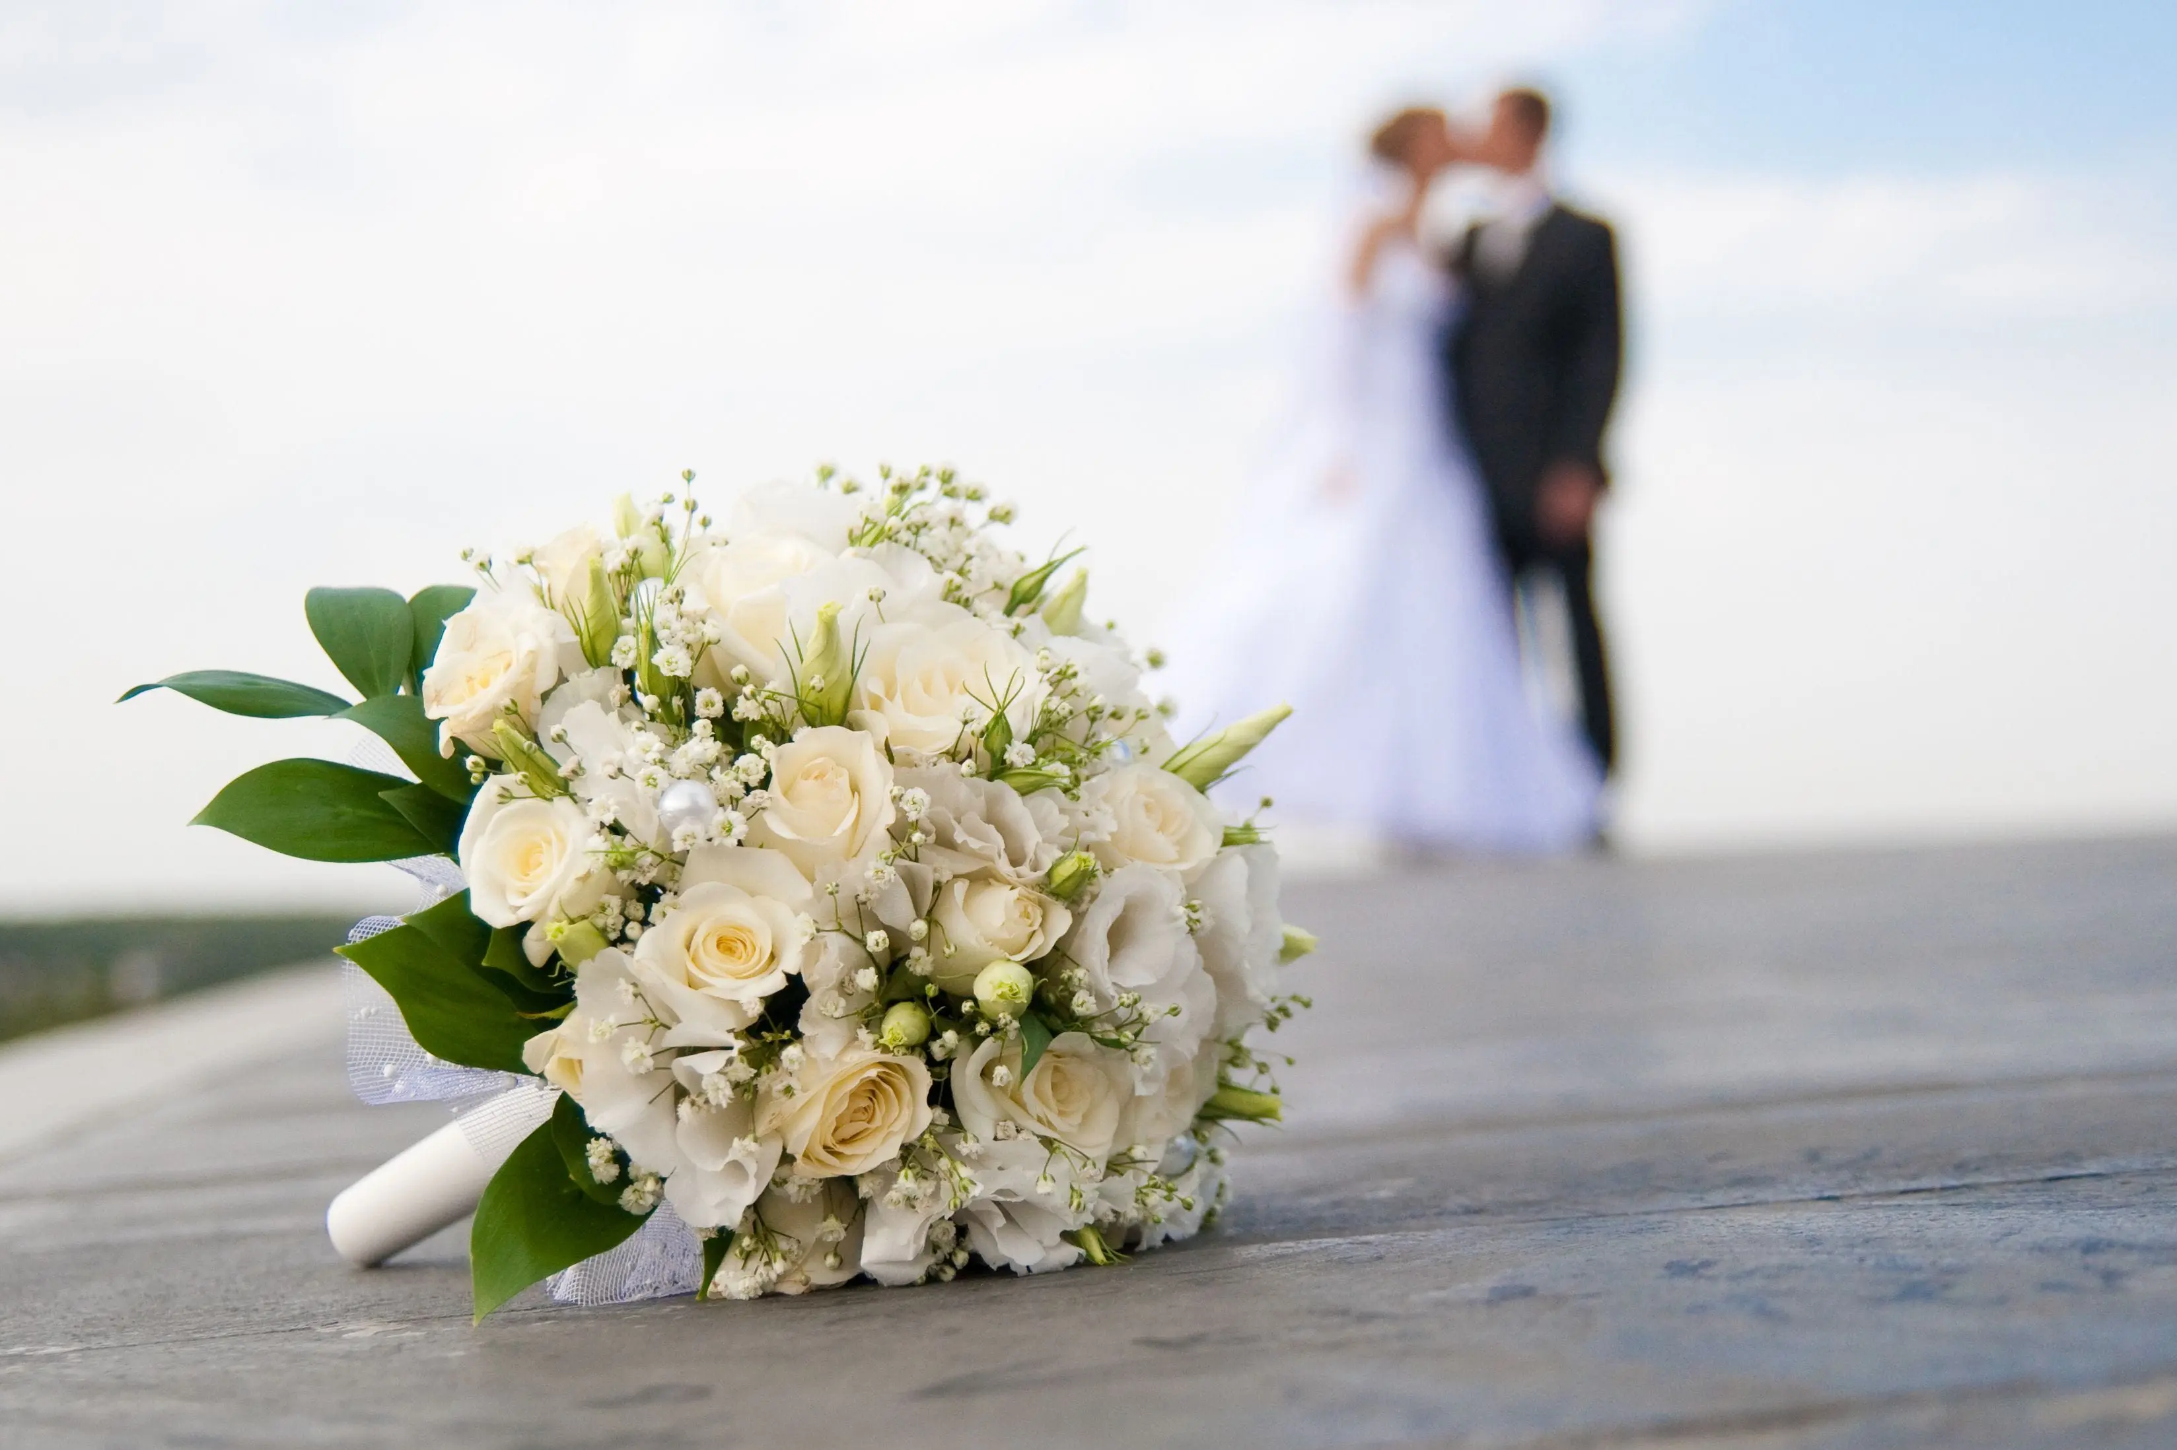

Os casais que obtêm sucesso no casamento são os que aprendem a remover padrões destrutivos ou negativos do relacionamento um com o outro.

Slide 6
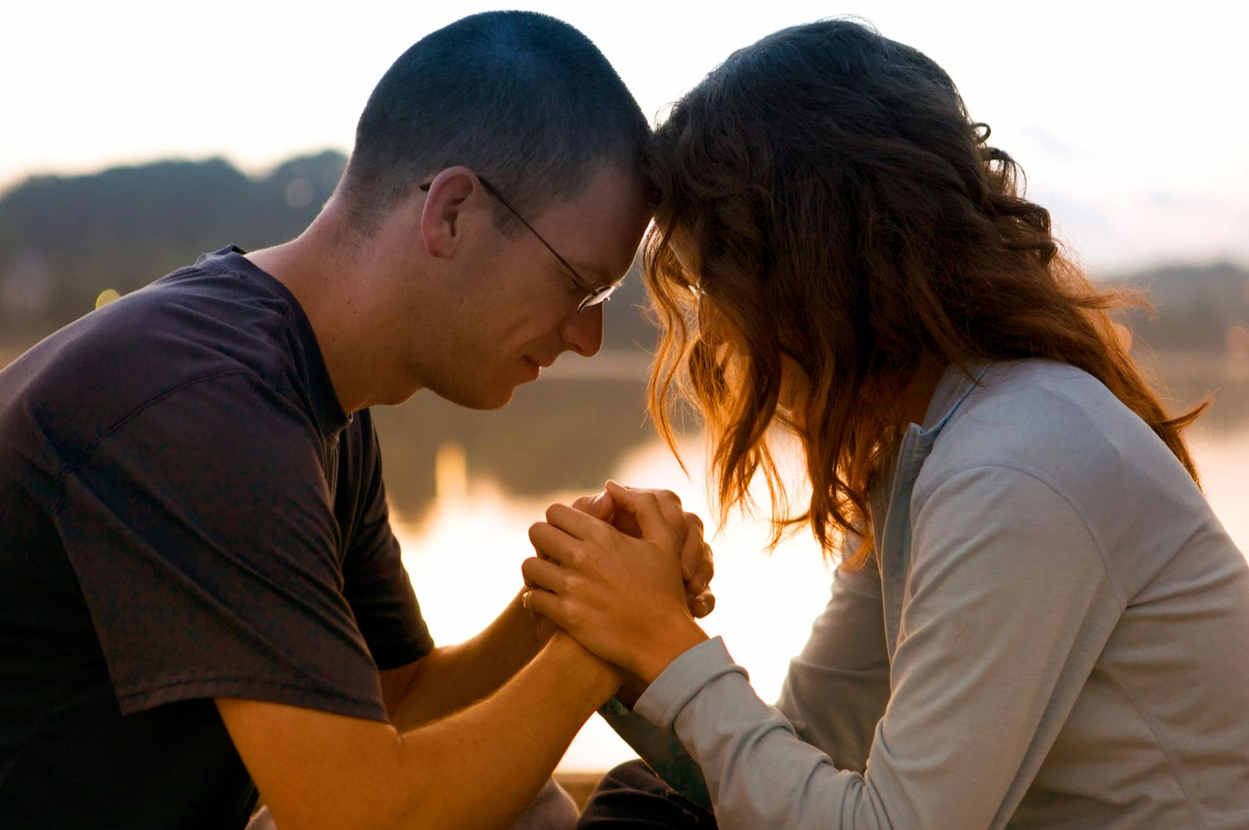

Aqui estão sete hábitos que ajudarão qualquer casamento a cultivar relacionamentos de qualidade:

Slide 7
Veja o seu casamento como uma dádiva divina.
Ore regularmente por seu casamento e pelo seu cônjuge.
Aprenda e pratique habilidades de comunicação eficazes.

Slide 8
Descubra e faça o que o seu cônjuge gosta. Descubra o que o seu cônjuge não gosta e pare de fazê-lo!
Perdoe com frequência.
Aprenda a rir.
Faça depósitos emocionais.

Slide 9
Quando vocês são fiéis em sua mordomia, Deus abre as janelas do Céu e derrama abundantes bênçãos sobre vocês.

Slide 10
Quando os cônjuges são pacientes, bondosos, fiéis e gentis um para com o outro no casamento, as bênçãos de Deus transbordam não apenas em seus lares, como também na casa de vizinhos, parentes e amigos. Proponha em seu coração começar hoje mesmo a praticar esses sete hábitos em seu casamento.

Slide 11


MEU COMPROMISSO:
Comprometo-me a melhorar meus relacionamentos tomando a fidelidade, o perdão e o amor como princípios para o crescimento.

